Slide 1
โรงฆ่าสัตว์ที่ได้รับอนุญาต (ฆจส.2 /กฆ.1) จังหวัดสิงห์บุรี
โรงฆ่าสุกร จำนวน 4 แห่ง
โรงฆ่าโค – กระบือ จำนวน 1 แห่ง
โรงฆ่าโค – กระบือ –แพะ – แกะ จำนวน 1 แห่ง

Slide 2
การจำหน่ายเนื้อสุกร/เนื้อโค/แพะ - แกะ
โรงฆ่าสัตว์ | สถานที่จำหน่าย
ริมคลอง | ตลาดหนองลี (ร้านของผู้ประกอบการโรงฆ่า)
ชายทุ่ง | อยู่ระหว่างหยุดดำเนินการ
ริมหนองบัว | จำหน่ายตลาดแสวงหา จ.อ่างทอง
เทศบาลเมืองสิงห์บุรี | จำหน่ายตลาดสดเทศบาลเมืองสิงห์บุรี
ราณี | จำหน่ายตลาดสดเทศบาลเมืองสิงห์บุรี, แขวงราษฎรพัฒนา เขตสะพานสูง กทม.
อารนา | จำหน่ายตลาดสดเทศบาลเมืองสิงห์บุรี

Slide 3
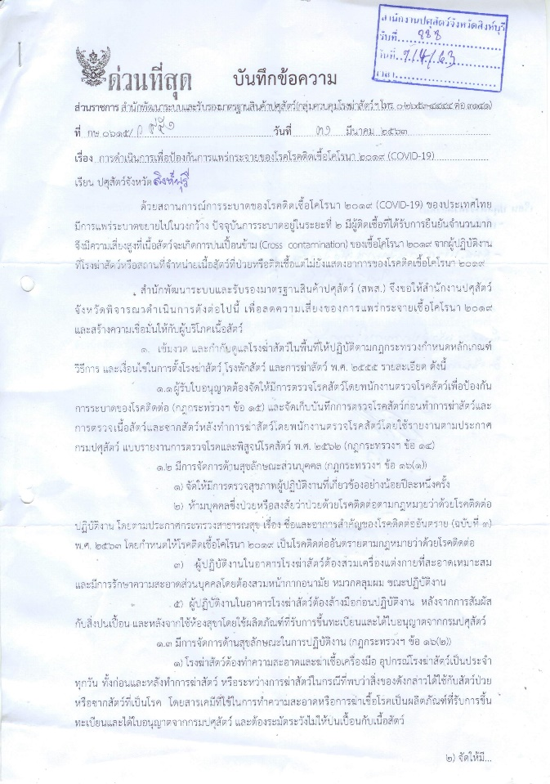
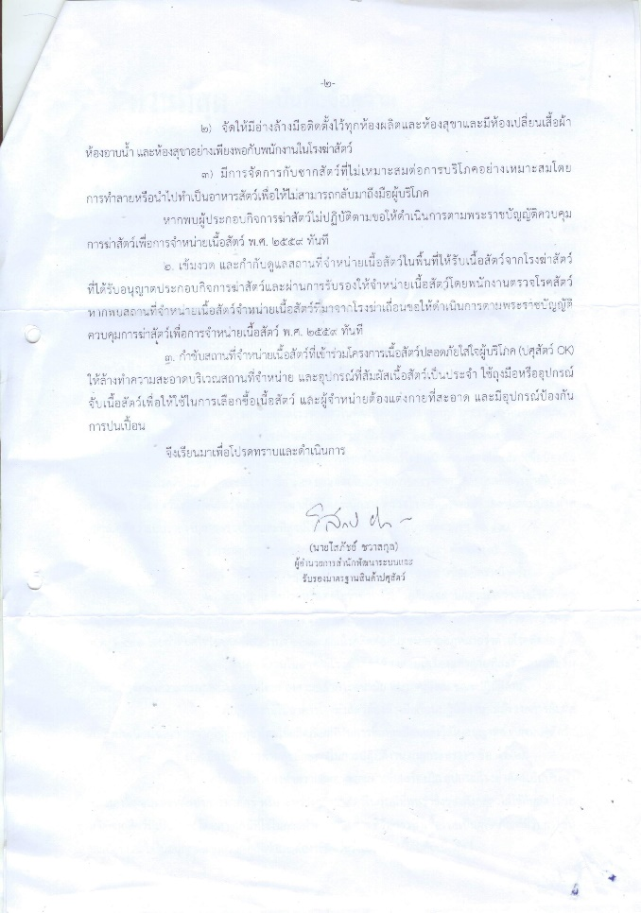
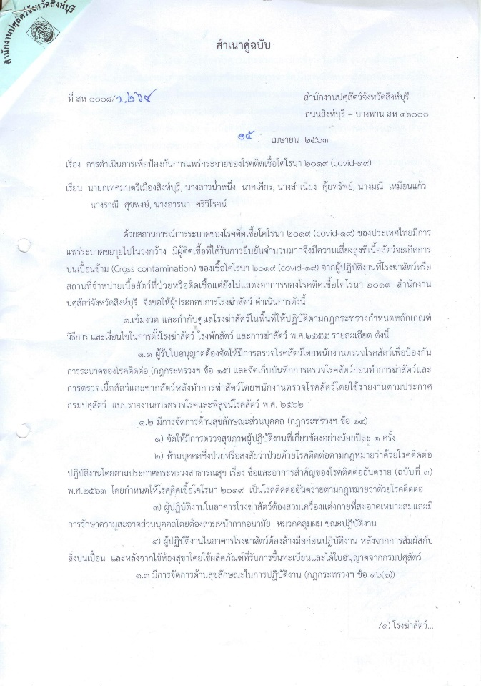
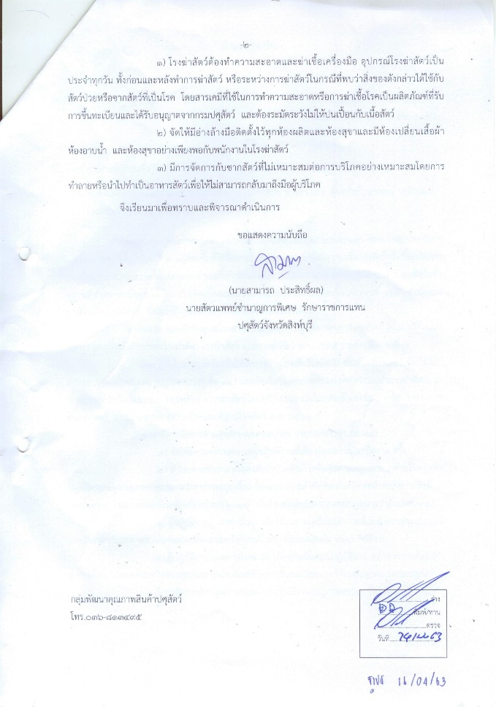
มาตรการป้องกันการแพร่กระจายของโรคติดเชื้อโคโรนา 2019 (COVID – 19)

Slide 4
มาตรการป้องกันการแพร่กระจายของโรคติดเชื้อโคโรนา 2019 (COVID – 19) ในโรงฆ่าสัตว์
1.ผู้รับใบอนุญาตต้องจัดให้มีการตรวจโรคสัตว์โดยพนักงานตรวจโรคสัตว์เพื่อป้องกัน
การระบาดของโรคติดต่อ
2 จัดให้มีการตรวจสุขภาพผู้ปฏิบัติงานที่เกี่ยวข้องอย่างน้อยปีละ ๑ ครั้ง
3. ห้ามบุคคลซึ่งป่วยหรือสงสัยว่าป่วยด้วยโรคติดต่อตามกฎหมายว่าด้วย
โรคติดต่อปฏิบัติงาน
4. ผู้ปฏิบัติงานในอาคารโรงฆ่าสัตว์ต้องสวมเครื่องแต่งกายที่สะอาดเหมาะสมและมีการรักษาความสะอาดส่วนบุคคลโดยต้องสวมหน้ากากอนามัย หมวกคลุมผม ขณะปฏิบัติงาน
5. ผู้ปฏิบัติงานในอาคารโรงฆ่าสัตว์ต้องล้างมือก่อนปฏิบัติงาน หลังจากการสัมผัส
กับสิ่งปนเปื้อน

Slide 5
มาตรการป้องกันการแพร่กระจายของโรคติดเชื้อโคโรนา 2019 (COVID – 19) ในโรงฆ่าสัตว์
6. โรงฆ่าสัตว์ต้องทำความสะอาดและฆ่าเชื้อเครื่องมือ อุปกรณ์โรงฆ่าสัตว์เป็นประจำทุกวัน ทั้งก่อนและหลังทำการฆ่าสัตว์ หรือระหว่างการฆ่าสัตว์ในกรณีที่พบว่าสิ่งของดังกล่าวได้ใช้กับสัตว์ป่วยหรือซากสัตว์ที่เป็นโรค โดยสารเคมีที่ใช้ในการทำความสะอาดหรือการฆ่าเชื้อโรคเป็นผลิตภัณฑ์ที่รับการขึ้นทะเบียนและได้รับอนุญาตจากกรมปศุสัตว์ และต้องระมัดระวังไม่ให้ปนเปื้อนกับเนื้อสัตว์
7. จัดให้มีอ่างล้างมือติดตั้งไว้ทุกห้องผลิตและห้องสุขาและมีห้องเปลี่ยนเสื้อผ้า ห้องอาบน้ำ และห้องสุขาอย่างเพียงพอกับพนักงานในโรงฆ่าสัตว์
8. มีการจัดการกับซากสัตว์ที่ไม่เหมาะสมต่อการบริโภคอย่างเหมาะสมโดยการทำลายหรือนำไปทำเป็นอาหารสัตว์เพื่อให้ไม่สามารถกลับมาถึงมือผู้บริโภค

